Slide 1
Introduktion till systematiskt kvalitetsarbete

Slide 2
Vad är systematiskt kvalitetsarbete?
Grunden är barns och elevers möjligheter till lärande och utveckling!
Ett arbete som synliggör kvalitet och likvärdighet.
Ett verktyg för att styra, stödja och leda.
Ett verktyg för att få syn på vad ni behöver prioritera utifrån verksamheternas behov.
Ett verktyg för att bedriva långsiktigt och kontinuerligt utvecklingsarbete.
Ger inflytande och skapar delaktighet.

Slide 3
Så gör vi för att lyckas med vårt systematiska kvalitetsarbete
Gemensam förståelse
Delaktighet och inflytande
Samarbete och god dialog
Tydlighet i roller och ansvar
Prioritera 3-4 mål samtidigt
Våga hålla i och hålla ut
Följ upp effekterna av det arbete som görs
Tydlig dokumentation
Rikta stöd och resurser utifrån behov
Höga förväntningar och tillit genom styrkedjan
Alla skolformer synliggörs

Slide 4
Skollagens bestämmelser ger huvudmannen en central roll att förbättra verksamheten.
Huvudmannens ansvar innebär att systematiskt och kontinuerligt planera, följa upp och utveckla verksamheten så att de nationella målen kan uppfyllas.

Slide 5
Nästa bild visar exempel på ansvar för det systematiska kvalitetsarbetet på olika nivåer i styrkedjan.

Slide 6
Huvudmannanivåns (nämnd/styrelse och skolchef/tjänstemän) ansvar för det systematiska kvalitetsarbetet | Rektorsnivåns ansvar för det systematiska kvalitetsarbetet | Undervisningsnivåns ansvar för det systematiska kvalitetsarbetet
Övergripande ansvar för utbildningens kvalitet och likvärdighet. | Ansvar för enhetens kvalitet och likvärdighet. Tänk särskilt på undervisningens kvalitet och elevernas välmående. | Ansvar för att undervisningen håller en hög kvalitet och elevernas välmående.
Nämnd/styrelse: Efterfråga och ta del av verksamheternas resultat och förutsättningar. Skolchef/tjänstemän: Samla in och analysera orsakerna till resultaten. Tänk på att samla in både kvantitativa och kvalitativa resultat. | Samla in underlag som visar hur enhetens resultat och förutsättningar ser ut. Tänk på att samla in både kvantitativa och kvalitativa resultat. Analysera orsakerna enhetens resultat. Tänk särskilt på personalens samt barn och elevers inflytande och barn och vårdnadshavares möjlighet att delta. | Ansvar för att kontinuerligt följa upp och analysera hur undervisningens genomförande påverkar elevernas resultat och mående.
Prioritera mål och utvecklingsinsatser utifrån vad analysen visar. Tänk särskilt på vikten av dialog i styrkedjan. | Prioritera utvecklingsinsatser på enheten utifrån vad analysen visar. | Ansvar för att utveckla och förbättra undervisningen utifrån elevernas behov och det som framkommit av uppföljning och analys.
Fördela resurser och insatser utifrån verksamheternas olika behov och vad som framkommit i analysen. | Fördela resurser och insatser på enheten utifrån det som framkommit i analysen. | I samarbete med rektor och kollegor ansvara för att tilldelade resurser används på ett ändamålsenligt sätt.

Slide 7
Elevhälsan ska vara en del i kvalitetsarbetet
Ändring i skollagen från 2 juli 2023
Betoning på att elevhälsan ska vara en del av skolans kvalitetsarbete.

Slide 8
Rutiner för klagomålshantering
Enligt skollagen ska alla huvudmän
ha rutiner för att ta emot och utreda klagomål
lämna information om sina rutiner på ett lämpligt sätt
se till att nödvändiga åtgärder vidtas om det genom uppföljning, klagomål eller på annat sätt framkommer att det finns brister i verksamheten.
Klagomålshanteringen är en del av det systematiska kvalitetsarbetet.

Slide 9
Gemensam reflektion
Beskriv hur ert systematiska kvalitetsarbete fungerar idag. Hur vill ni att det ska fungera?
Vilka erfarenheter finns det att lära av och ta tillvara?
Hur ser ni till att huvudmannens kvalitetsarbete bygger på verksamheternas resultat och analys?
Har ni de system och stöd som behövs för att rektorerna ska kunna leda ett systematiskt kvalitetsarbete på varje enhet? Beskriv.
Hur kan ni som huvudman bidra till att alla skolformer och fritidshemmet ingår i det systematiska kvalitetsarbetet?

Slide 10
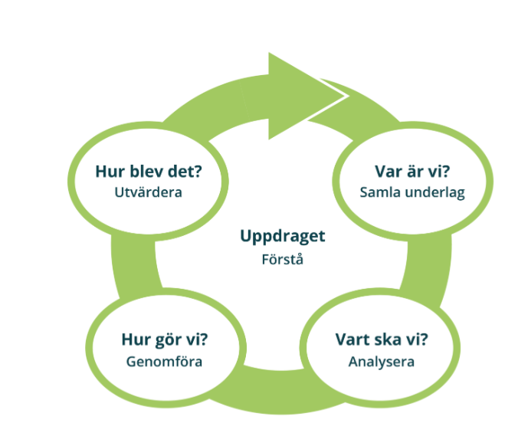
Vad innebär det att arbeta med systematiskt kvalitetsarbete?

Slide 11
Var är vi? Samla underlag till en nulägesbeskrivning
Samla underlag till en nulägesbeskrivning.
Följ upp måluppfyllelse och resultat för alla enheter.
Följ upp samtliga nationella mål.

Slide 12
Vart ska vi? Analysera och bedöma utvecklingsbehov
Utgå ifrån nulägesbeskrivningen.
Analysera orsaker till måluppfyllelsen.
Uppmärksamma såväl styrkor som svagheter inom verksamheten.
Bedöm vilka utvecklingsinsatser som behövs och prioritera.
Rikta insatser utifrån enheternas behov.

Slide 13
Vart ska vi? Analysera
Jämför
Leta mönster
Hitta orsaker
Problematisera

Slide 14
Hur gör vi? Planera
Tydliggör:
förväntade effekter
ansvarsfördelning
tidsramar
resursbehov
former för återkoppling av genomförande och uppnådda effekter
dokumentationsbehov

Slide 15
Hur gör vi? Genomföra
Hur går det i arbetet?
Håller ni er till de prioriterade insatserna?
Är alla involverade och delaktiga?
Är ni på rätt väg eller behöver något justeras i planeringen?

Slide 16
Hur blev det? Utvärdera
Följ upp kontinuerligt.
Utvärdera insatsernas effekt.
Nationell måluppfyllelse utgångspunkt i allt förbättringsarbete.
Var är vi nu?
Vilket blir vårt nästa steg?

Slide 17
Gemensam reflektion
Vad bygger ni era slutsatser kring orsaker till resultaten på? Vad säger forskning och utvärderingar om liknande frågor?
Är ert insamlade underlag tillräckligt informativt för att ni ska kunna genomföra analys och få förståelse för orsaker till resultat och måluppfyllelse?
Har ni underlag för alla verksamheter ni som huvudman ansvarar för?
Framgår orsakerna tydligt av dokumentationen eller behöver ytterligare uppföljning eller utvärdering genomföras?

Slide 18
Stöd och fördjupning
Kvalitetsverkstaden
I Skolverkets processtöd Kvalitetsverkstaden kan ni få hjälp att steg för steg arbeta med kvalitetshjulets olika delar.
Ett webbaserat processtöd
För huvudman, rektorer och lärare i skola och förskola
Statsbidrag finns att söka
Ett kontinuerligt arbete
Kvalitetsverkstaden på Skolverkets utbildningsplattform

Slide 19
Kvalitetsdialoger
Från hösten 2022 erbjuder Skolverket och SPSM kvalitetsdialoger. Erbjudandet ­skickas till ­skolchef och företrädare för nämnd och styrelse. Huvudmannen avgör vilka som ska delta. Läs mer genom att följa den här länken.
En kvalitetsdialog genomförs i tre steg:
1
2
3

